Slide 1
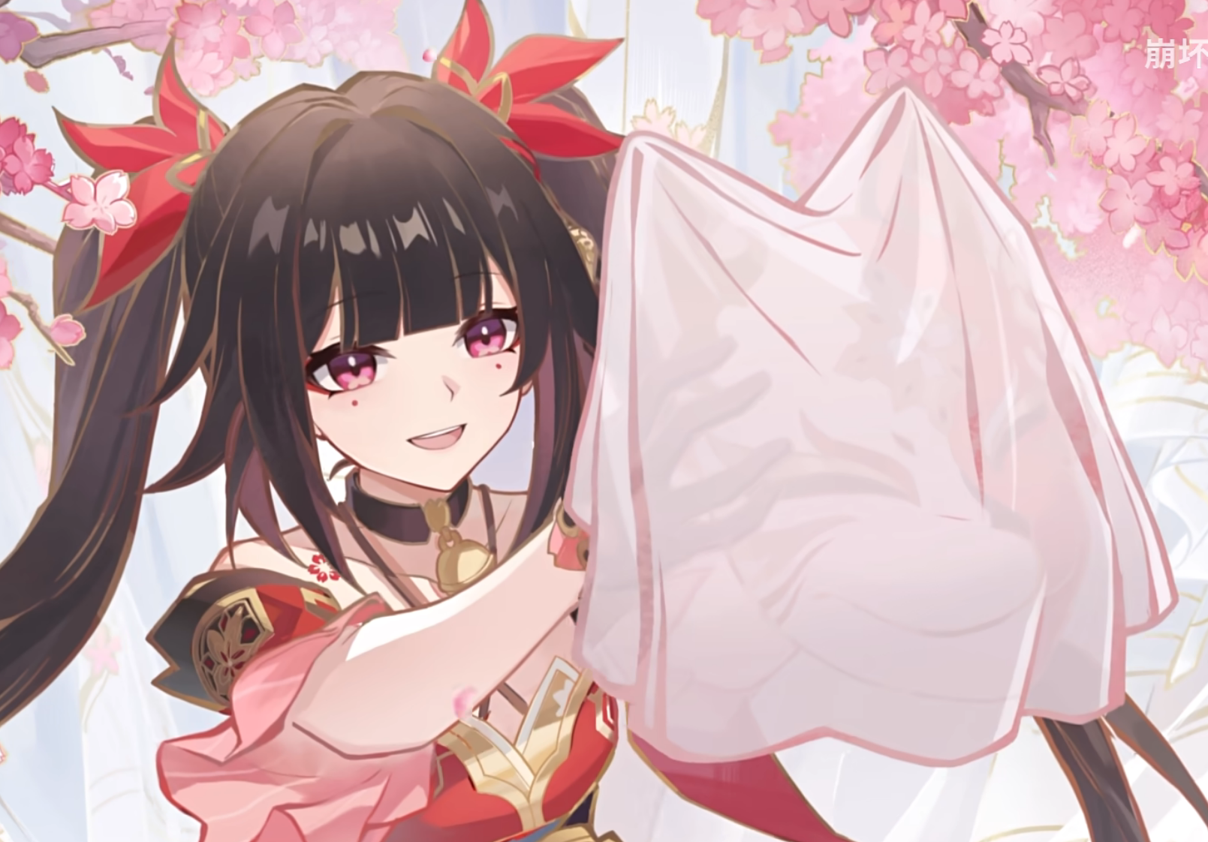
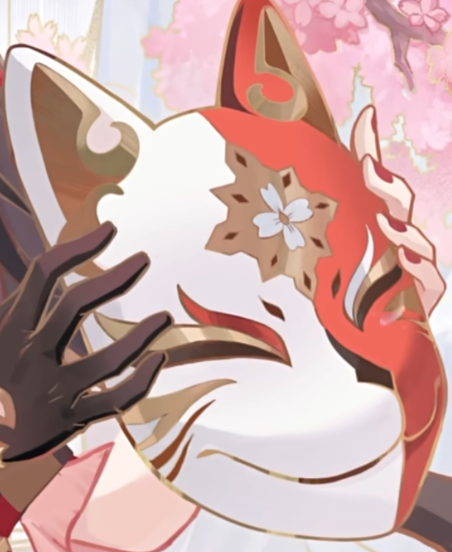

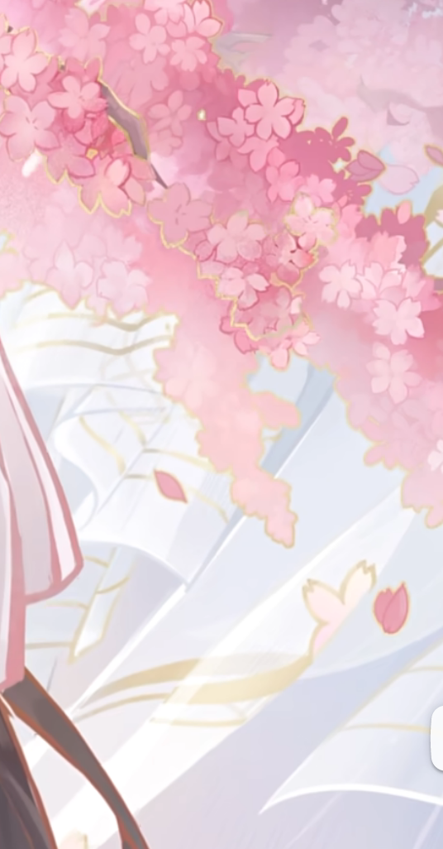
委托大厅1
1.主页UI与icon提取与排版实现： 需要技能：ps使用
素材文件在文件夹“委托一”中
2.“天道”类型卡牌插图AI绘制 ： 需要技能：无
要求在文件夹“委托二“中
3.“地理”类型卡牌插图AI绘制 ： 需要技能：无
要求在文件夹“委托三“中
4.“人情”类型卡牌插图AI绘制 ： 需要技能：无
要求在文件夹“委托四“中

Slide 2
委托大厅2
5.棋盘元素AI绘制与拼接：需要技能：无
要求在文件夹“委托五“中
6.光锥提取界面设计与绘制：
要求在文件夹“委托六“中
7.卡牌特效设计与素材寻找
要求在文件夹“委托七“中

